Slide 1
Practicante

Slide 2
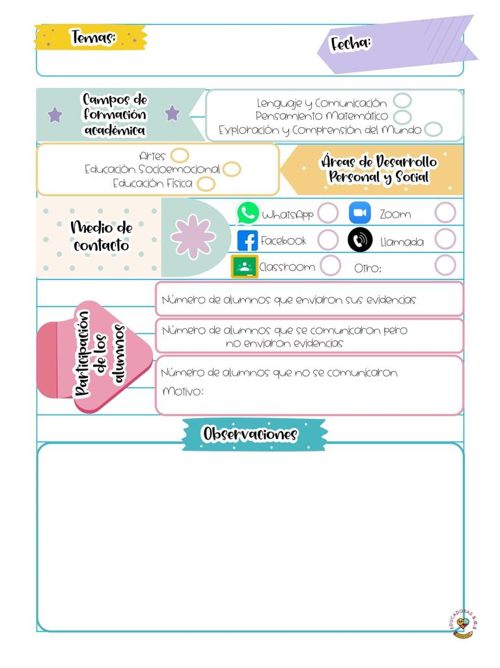
Diario de la alumna
J.N. María L. Pérez de Arreola
2° C y 3° Sección B
Educadora practicante: Jimena Guadalupe Charles H.
08 de octubre de 2020
11 Alumnos (Conexión a través de Zoom).
22 Asistencia por medio de WhatsApp.
Al comenzar el día, a través del grupo de WhatsApp varios padres de familia se comunicaron para informar que por cuestiones de trabajo no podrían conectar a los niños a la clase en Zoom, sin embargo, todas las conexiones están siendo grabadas para poder proporcionarlas ante este tipo de situaciones.
Cuando se abordaron los comentarios sobre la tarea, todos querían participar y se expresaron con gran seguridad.
El apartado de participación de los alumnos no puede ser llenado en su totalidad porque las evidencias de los niños son cargadas en plataforma los días viernes.

Slide 3
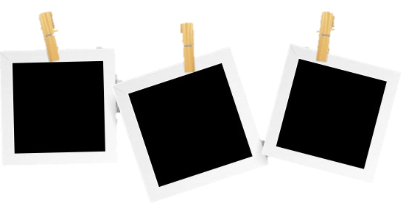
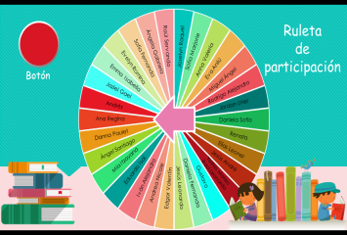
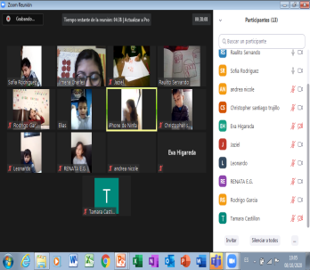
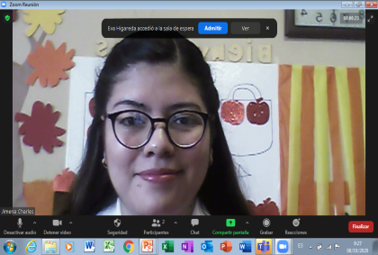
La intervención docente, ¿Cómo lo hice?
Mi intervención docente fue buena, me sentí con más confianza, tomé en cuenta elementos que voy descubriendo día con día, los cuales me permiten mejorar.
¿Me faltó hacer algo que no debo olvidar?
Organizar siempre los tiempos para que poder cerrar las actividades sin hacerlo de manera acelerada.
¿Dé que otra manera podría intervenir?
Implementar estrategias de participación eficaces para optimizar los tiempos, aunque en realidad esto es consecuencia de que la intervención sea de manera virtual, porque el tiempo puede pasar a segundo plano cuando se evalúa el proceso y no el producto.
Consignas: Claras y constantes.
Actitud: Positiva.
¿Cómo se realizó la evaluación de los aprendizajes esperados?
Mediante sus puntos de vista respecto a las actividades propuestas en TV, los comentarios de los temas que abarcan las tareas, y mañana podré corroborar con el envío de sus evidencias.
Replanteamiento de la actividad, ¿Qué necesito modificar?
Estar siempre pendiente de la duración de la sesión.
Fotografías

